Slide 1




Curso de DevOps - Día 2
Pruebas en Spring Boot con JUnit, Mockito y Herramientas de Integración
Cómo configurar y realizar diferentes tipos de pruebas (unitarias, de repositorio, de controlador e integración) en Spring Boot.

Slide 2
Pruebas en Spring Boot Repositorios y Controladores
Configuración del entorno e introducción a pruebas con Spring Boot.
Test de servicios (JUnit + Mockito).
Test de repositorios (Spring Data JPA + @DataJpaTest).
Test de controladores (MockMvc).
Test de integración con WebTestClient y/o TestRestTemplate.
Cobertura de código.
Conclusiones y recursos adicionales.

Slide 3
Anotaciones Clave en Spring Boot Test
@SpringBootTest
Levanta todo el contexto de Spring Boot.
Se utiliza para pruebas de integración de toda la aplicación o un subconjunto amplio.
@DataJpaTest
Carga solo la capa de persistencia (repositorios, entidades, configuración de base de datos).
Útil para pruebas de integración con JPA/H2 (u otra base de datos en memoria).
@WebMvcTest
Carga únicamente el contexto web (controladores, configuración MVC).
Usado para pruebas de controladores con MockMvc.
@MockBean
Permite inyectar “mock” de un bean dentro del contexto de Spring.
Ideal para aislar partes de la aplicación que no queremos probar en ese momento.
@Autowired
Inyección de dependencias en pruebas; evita la necesidad de crear manualmente instancias de beans.

Slide 4
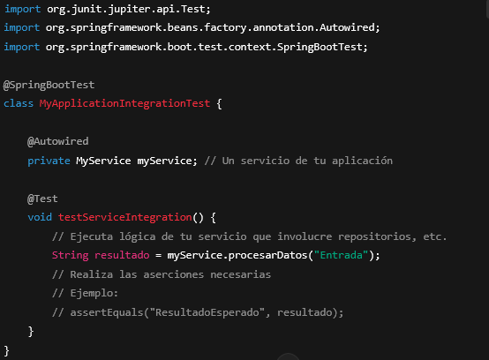
Anotaciones Clave en Spring Boot Test
1 @SpringBootTest ¿Cuándo usarlo? Cuando quieres levantar todo el contexto de Spring Boot para pruebas de integración que abarcan varias capas (controladores, servicios, repositorios, etc.).
Puntos clave:
@SpringBootTest levanta todo el contexto de Spring Boot, incluyendo Beans, Configuraciones, Controladores, etc.
Útil para pruebas de integración donde se requiere probar la aplicación “de punta a punta”.

Slide 5
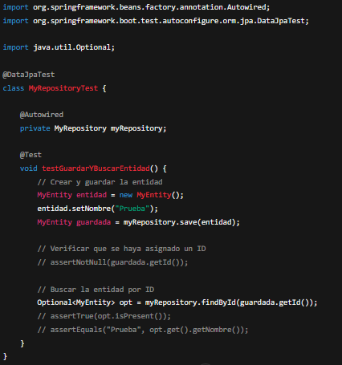
Anotaciones Clave en Spring Boot Test
2. @DataJpaTest
¿Cuándo usarlo?
Para probar específicamente la capa de persistencia
(repositorios, entidades y configuración de base de datos).
Puntos clave:
@DataJpaTest carga únicamente los componentes relacionados con JPA (repositorios, entidades, etc.).
Usa por defecto una base de datos en memoria (H2) si no se especifica otra configuración.
Ideal para validar consultas personalizadas y la correcta persistencia de datos.

Slide 6
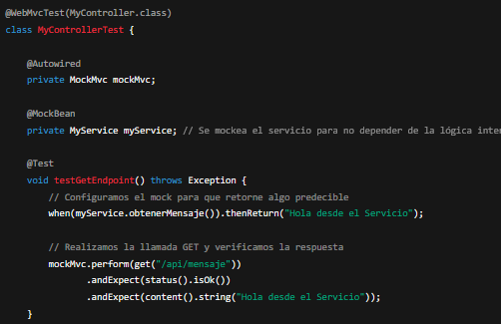
Anotaciones Clave en Spring Boot Test
3. @WebMvcTest
¿Cuándo usarlo?
Cuando quieres probar exclusivamente la capa web (controladores, endpoints, validaciones de Request, etc.) sin levantar el resto de la aplicación.
Puntos clave:
@WebMvcTest(MyController.class) carga solo el controlador (o controladores) especificado(s).
Se utiliza MockMvc para simular peticiones HTTP.
No se levanta toda la aplicación; solo la parte web, lo que agiliza la ejecución de pruebas.

Slide 7
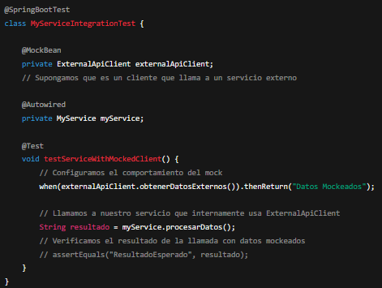
Anotaciones Clave en Spring Boot Test
4. @MockBean
¿Cuándo usarlo?
Para inyectar un mock de un Bean dentro del contexto de Spring en una prueba.
Sirve para aislar dependencias que no quieres probar en ese momento (por ejemplo, si quieres probar un controlador pero no la lógica real de un servicio externo).
Puntos clave:
@MockBean se usa con frecuencia dentro de pruebas con @SpringBootTest o @WebMvcTest.
Permite controlar la respuesta de ciertas dependencias sin tener que levantar servicios externos o lógicas complejas.

Slide 8
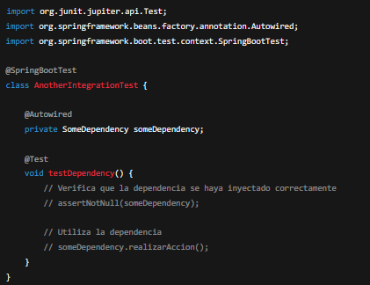
Anotaciones Clave en Spring Boot Test
5. @Autowired
¿Cuándo usarlo?
Cuando necesitas inyectar automáticamente un Bean gestionado por Spring en tu prueba.
Evita instanciar manualmente los objetos, dejándole a Spring la configuración e inyección.
Puntos clave:
@Autowired es parte fundamental del ecosistema Spring para inyectar Beans.
Funciona en pruebas cuando estás usando anotaciones como @SpringBootTest, @DataJpaTest, @WebMvcTest, etc., ya que se levanta un contexto parcial o total.

Slide 9
Anotaciones Clave en Spring Boot Test
Estas anotaciones permiten configurar diferentes tipos de pruebas en Spring Boot, cada una enfocada en una capa o alcance específico. Con ellas podrás:
Asegurar la funcionalidad de tu lógica de negocio (@SpringBootTest para pruebas de integración completas).
Validar la capa de persistencia y repositorios (@DataJpaTest).
Probar exclusivamente los endpoints de tus controladores (@WebMvcTest).
Aislar dependencias no deseadas (@MockBean).
Inyectar Beans sin crearlos manualmente (@Autowired).
La clave está en elegir la anotación adecuada según el nivel de prueba que desees realizar y la capa que quieras verificar.

Slide 10
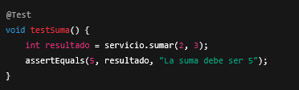
JUnit: Conceptos Básicos
@Test: Marca un método como método de prueba.
@BeforeAll / @AfterAll (JUnit 5): Se ejecutan antes y después de todas las pruebas (ideal para inicializar o limpiar recursos estáticos).
@BeforeEach / @AfterEach (JUnit 5): Se ejecutan antes y después de cada prueba (ideal para setup/tearDown de datos).
Assertions (Ej.: assertEquals, assertTrue, assertNotNull, etc.): Validan las condiciones esperadas.

Slide 11
Mockito: Creación de Mocks y Uso de verify()
@Mock: Crea un mock de una clase o interfaz.
@InjectMocks: Inyecta los mocks en la clase real que se va a probar.
when(...): Define el comportamiento simulado de un método.
thenReturn(...): Indica el valor que debe retornar el mock.
verify(...): Comprueba si se llamó a un método de un mock con ciertos parámetros.

Slide 12
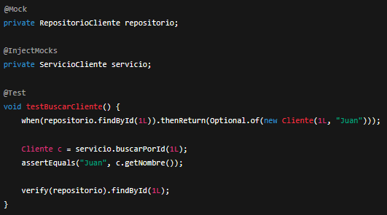
Mockito: Creación de Mocks y Uso de verify()

Slide 13
Mockito: Creación de Mocks y Uso de verify()
1. Proyecto de Pruebas con JUnit y Mockito
Objetivo: Validar la lógica de negocio y la integración entre componentes mediante pruebas unitarias e integración parcial.
Alcance: Se centra en la capa de servicios, utilizando JUnit para definir y ejecutar pruebas, y Mockito para simular dependencias (por ejemplo, repositorios). Se levanta el contexto completo de Spring Boot (usando @SpringBootTest) para probar la interacción de componentes, pero de manera aislada mediante mocks.
Tecnologías Clave:
Spring Boot: Para configurar la aplicación y su contexto.
JUnit: Para definir los casos de prueba.
Mockito: Para simular las dependencias y aislar el comportamiento del servicio.

Slide 14
Test de Repositorios con @DataJpaTest
Objetivo: Probar la capa de persistencia (queries, integridad de datos).
Característica: Carga solo el contexto de JPA (no todo el contexto de Spring Boot).
Usa por defecto una base de datos en memoria (H2) si no se configura otra cosa.
Permite inyección de TestEntityManager (opcional) para manipular datos de forma sencilla.

Slide 15
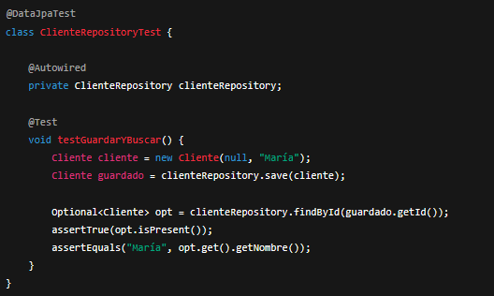
Test de Repositorios con @DataJpaTest

Slide 16
Test de Repositorios con @DataJpaTest
2. Proyecto de Test de Repositorios con @DataJpaTest
Objetivo: Probar la capa de persistencia, asegurando que las operaciones CRUD y las consultas personalizadas funcionen correctamente.
Alcance: Se carga exclusivamente el contexto de JPA, sin levantar toda la aplicación. Se utiliza una base de datos en memoria (H2) para ejecutar las pruebas de forma rápida y aislada, y se apoya en TestEntityManager para manipular las entidades de forma sencilla.
Tecnologías Clave:
@DataJpaTest: Para cargar únicamente el entorno de JPA.
H2 Database: Base de datos en memoria para pruebas.
TestEntityManager: Facilita la inserción, actualización y verificación de entidades durante las pruebas.

Slide 17
Test de Controladores con MockMvc
@WebMvcTest(Controller.class): Carga solo la capa web y el controlador especificado.
MockMvc: Objeto para simular peticiones HTTP.
mockMvc.perform(...): Permite enviar requests (GET, POST, PUT, etc.) y verificar la respuesta.
andExpect(...): Verifica estado HTTP, contenido, JSON, etc.

Slide 18
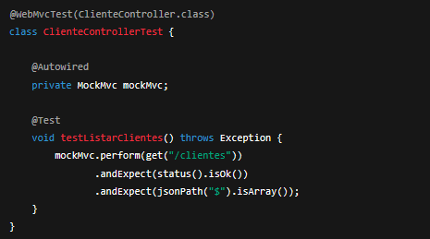
Test de Controladores con MockMvc

Slide 19
Test de Controladores con MockMvc
3. Proyecto de Test de Controladores con MockMvc
Objetivo: Probar la capa web, validando que los endpoints del controlador respondan correctamente a diferentes peticiones HTTP.
Alcance: Se utiliza @WebMvcTest para cargar solo el controlador a probar, sin levantar el contexto completo de la aplicación. Se inyecta un mock del servicio mediante @MockBean para aislar la lógica de presentación de la lógica de negocio. MockMvc se emplea para simular solicitudes HTTP (GET, POST, etc.) y verificar respuestas (estados, contenido JSON, etc.).
Tecnologías Clave:
@WebMvcTest: Para enfocarse únicamente en la capa web.
MockMvc: Para simular peticiones HTTP y verificar respuestas sin necesidad de un servidor real.
@MockBean: Para inyectar mocks y aislar dependencias del controlador.

Slide 20
Test de Integración con WebTestClient
Ideal para aplicaciones reactivas (WebFlux), aunque también puede usarse con aplicaciones web tradicionales.
Se levanta el servidor real y se hacen llamadas reales contra la API.
Ventaja: Verifica end-to-end, desde el controlador hasta la base de datos (si se configura así).

Slide 21
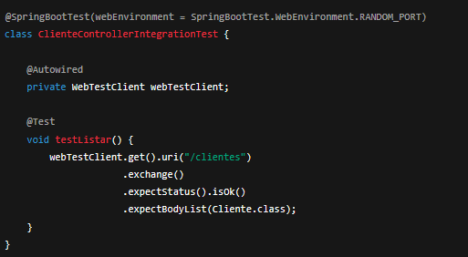
Test de Integración con WebTestClient

Slide 22
Test de Integración con WebTestClient
4. Proyecto de Integración con WebTestClient
Objetivo: Realizar pruebas end-to-end en aplicaciones reactivas, validando el flujo completo desde el controlador hasta la respuesta HTTP.
Alcance: Se levanta un servidor real en un puerto aleatorio usando Spring Boot con WebFlux. El controlador expone un endpoint que devuelve un flujo reactivo (Flux), y WebTestClient realiza llamadas reales a la API para verificar el comportamiento de extremo a extremo.
Tecnologías Clave:
Spring WebFlux: Para crear aplicaciones reactivas.
WebTestClient: Para ejecutar pruebas de integración reales en un entorno reactivo, simulando peticiones HTTP y validando respuestas.

Slide 23
Test de Integración con TestRestTemplate
Similar a WebTestClient, pero orientado a aplicaciones no reactivas.
TestRestTemplate permite realizar peticiones HTTP reales al servidor embebido.
Se configura dentro de @SpringBootTest con un servidor levantado en un puerto aleatorio o fijo.

Slide 24
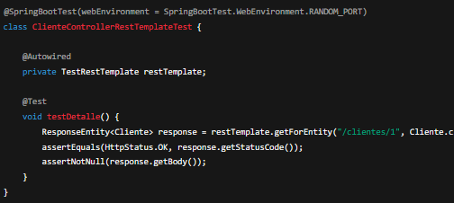
Test de Integración con TestRestTemplate

Slide 25
Test de Integración con TestRestTemplate
5. Proyecto de Integración con TestRestTemplate
Objetivo: Validar la integración completa en aplicaciones no reactivas, comprobando que los endpoints REST funcionen correctamente en un entorno real.
Alcance: Se levanta un servidor embebido en un puerto (aleatorio o fijo) mediante @SpringBootTest. TestRestTemplate se utiliza para realizar peticiones HTTP reales a los endpoints, permitiendo la verificación completa de la interacción entre el controlador, servicio y otras capas de la aplicación.
Tecnologías Clave:
Spring Boot con Starter Web: Para construir aplicaciones REST tradicionales.
TestRestTemplate: Para realizar pruebas de integración end-to-end simulando peticiones reales.
@SpringBootTest (webEnvironment = RANDOM_PORT): Para levantar el servidor en un entorno de prueba real.

Slide 26
Conclusiones y Recursos
Conclusión Principal: Con Spring Boot, JUnit y Mockito se pueden crear distintos tipos de pruebas (unitarias, de integración, etc.) de forma modular.
Mejores Prácticas:
Nombrar claramente los métodos de prueba.
Mantener un solo foco por test (Single Responsibility).
Asegurar la limpieza de datos en pruebas de integración (usando H2 o métodos @BeforeEach).
Recursos Adicionales:
Documentación oficial de Spring Boot: https://spring.io/projects/spring-boot
JUnit 5 User Guide: https://junit.org/junit5/docs/current/user-guide/
Mockito Documentation: https://site.mockito.org/

